Slide 1
2015.09.15
光復國小圖書館
圖書長講習

Slide 2
閱讀光復.光彩奪目
圖書館的開放時間
上午08:30—12:00
下午01:30—04:00

Slide 3
閱讀光復.光彩奪目
進入圖書館的禮貌
（一）進入圖書館請輕聲慢步，
不要在圖書館內奔跑嬉戲，
以免影響到專心閱讀的人。

Slide 4
閱讀光復.光彩奪目
進入圖書館的禮貌
（二）借、還書時要排隊，
記得向圖書館阿姨說謝謝。
（三）保持圖書館的整潔，
不要亂丟紙屑，
也不要在圖書館內吃東西。

Slide 5
閱讀光復.光彩奪目
在圖書館看書的
注意事項
(一)取書時要使用書插，看完後
要將書籍放回原位。
(二)要愛護書籍，不撕毀、
不亂畫、不折書角不折頁。

Slide 6
閱讀光復.光彩奪目
在圖書館看書的
注意事項
(三)主題書展區以及共讀書區的
書籍不外借，僅提供圖書館
內閱讀使用。

Slide 7
閱讀光復.光彩奪目
借、還書的
注意事項
（一）借書請攜帶本人借書證，每人最
多借3冊，借期7天，請在期限內
還書。
（二）還書請當面交給圖書館阿姨，若
阿姨不在，再將書放入門口還書
箱。

Slide 8
閱讀光復.光彩奪目
借、還書的
注意事項
（三）請在期限內還書，若逾期未
歸還，則無法再借書。
（四）若書本遺失或嚴重破損，請
自行購買相同圖書賠償，若
買不到相同圖書，則改買等
值圖書賠償。

Slide 9
閱讀光復.光彩奪目
主題書展
（一）主題書展區每個月展出不
同主題之書籍，展出期間
歡迎各班上閱讀課時踴躍
閱讀主題書展區之書籍。

Slide 10
閱讀光復.光彩奪目
主題書展
（二）配合書展，圖書館會印製～
小博士信箱有獎徵答，小朋
友可自由填寫，圖書館會擇
優進行抽獎。

Slide 11
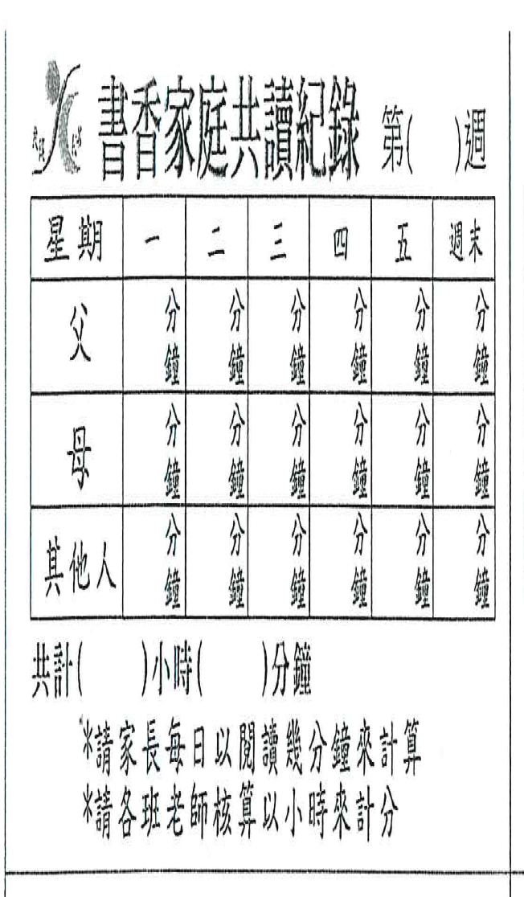
圖書長工作重點
協助各班圖書証管理（申請）
宣導小博士信箱投稿
協助書香小學、碩、博士認証
閱讀課上課秩序管理、閱讀課閱讀品質檢核表填寫
協助巡迴書箱清點驗收、晨光共讀宣導
協助各班書香家庭「閱讀計分表之登錄」。
閱讀光復.光彩奪目

Slide 12
閱讀護照

Slide 13
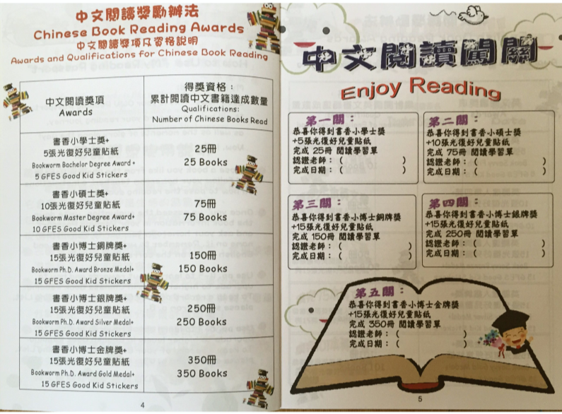
閱讀光復.光彩奪目
中文閱讀獎勵辦法

Slide 14
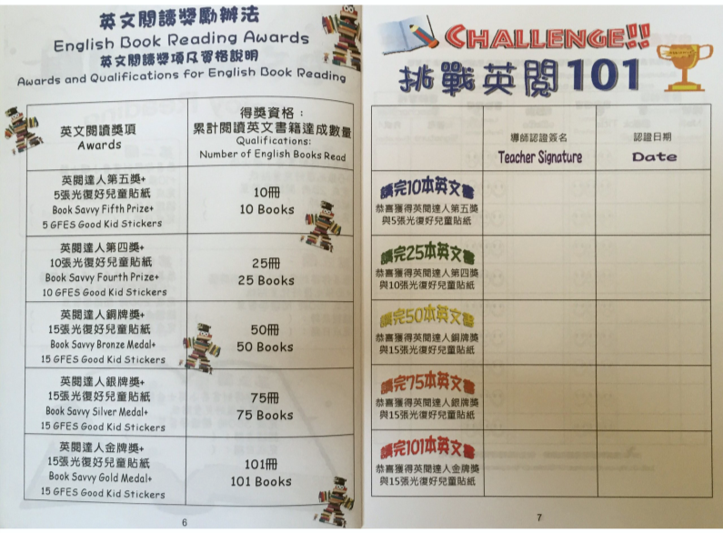
閱讀光復.光彩奪目
英文閱讀獎勵辦法

Slide 15
閱讀光復.光彩奪目
講習結束
Bye Bye~☆

